Slide 1
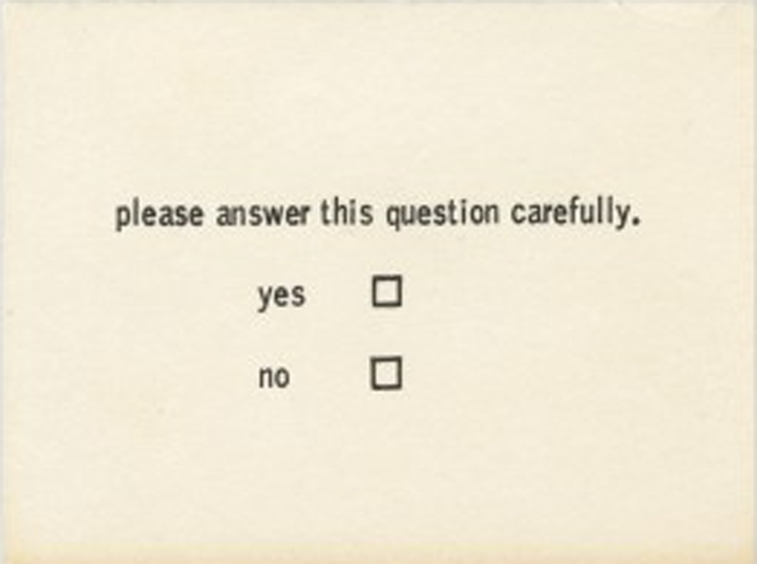

Pedagogias Culturais Tatiana Fernández
Benjamin Patterson, Fluxus Game Card, Fluxus Year Box 2, 1965

Slide 2
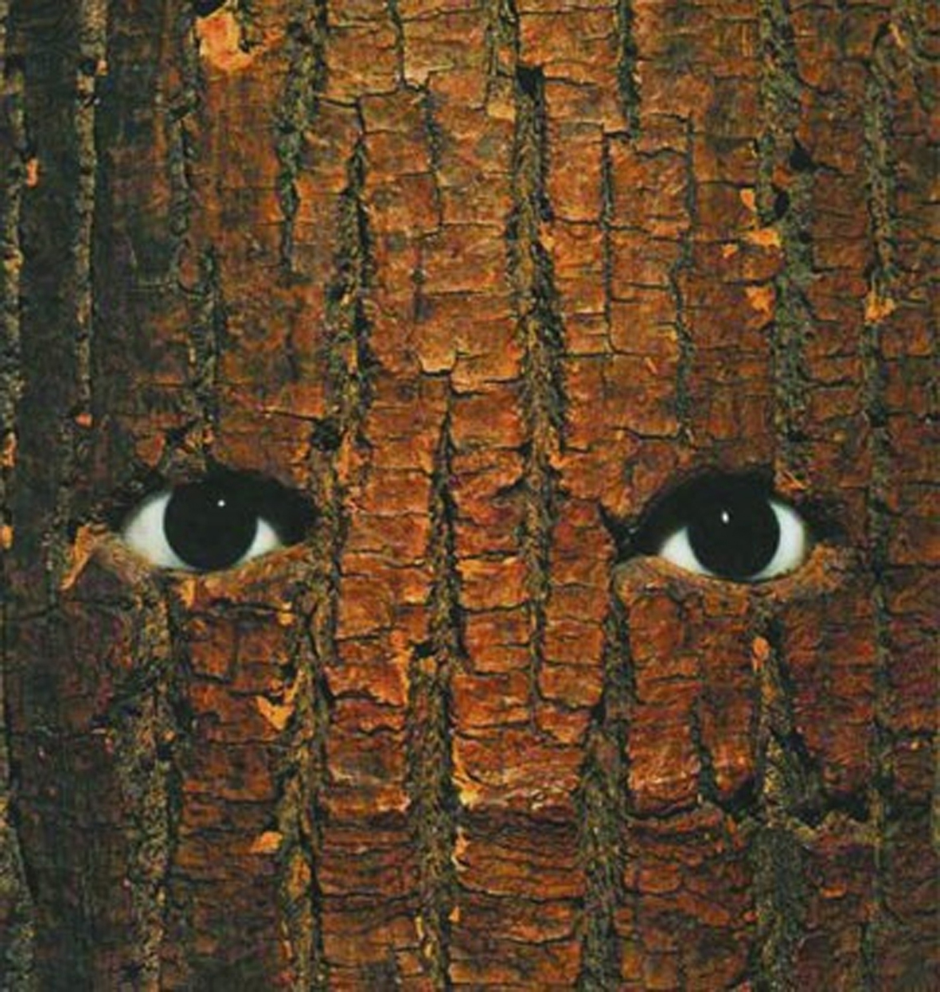

As pedagogias culturais entendem a prática educativa como uma forma de produção política e cultural que responde às preocupações contemporâneas.
Henry Giroux reúne as linhas da pedagoga crítica e dos estudos culturais na pedagogia cultural (WEINER, 2001).
Essas propostas provocam perturbações que remapeiam as relações entre arte, educação e política.
Se trata de compreender a pedagogia como uma forma de produção cultural e a produção cultural como uma forma de pedagogia.
Tim Rollins + KOS (Kids of Survival) Pinoquio, 1992-93

Slide 3
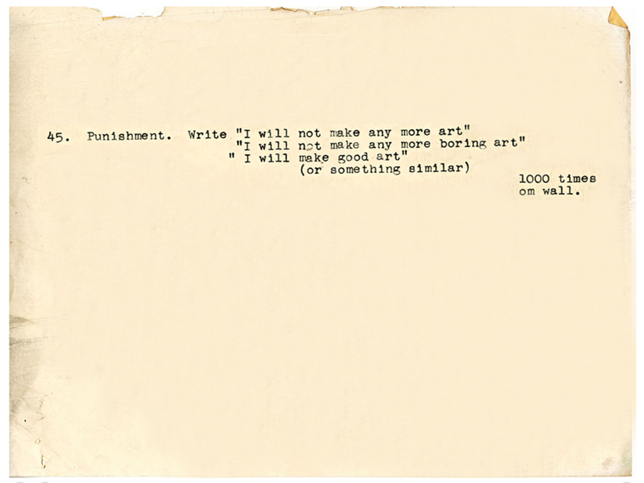

Pedagogia do Oprimido
Pedagogia Crítica
Pedagogia de Fronteira
Pedagogia no campo
expandido ou Transpedagogia
Pedagogia do Evento
Pedagogia
Espetacular
John Baldessari. Class Assignments, (Optional) 1970

Slide 4
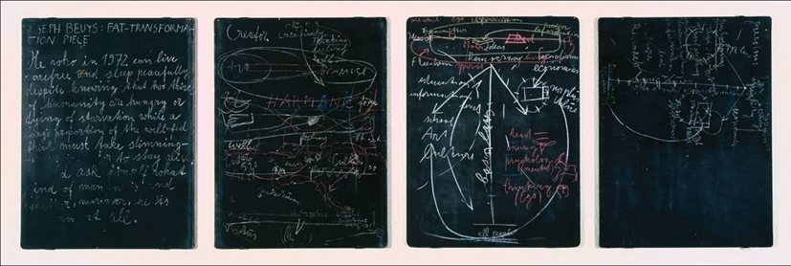

Pedagogia do Oprimido
Paulo Freire, 1968
O conceito de educação: o emissor transmite um pacote de informação que deve ser absorvido e guardado pelo receptor
O currículo como uma forma de emancipação, revertendo sua instrumentalidade como forma de dominação.
O estudante aprende quando participa do mundo: o mundo precede a palavra
O conhecimento não é um objeto é uma relação com a realidade
Entre teoria e práxis, não há dicotomias
Educação da vida e para a vida
A educação não depende da implementação de um currículo, mas da sua intenção política.
Por este motivo tanto educar como aprender são atos políticos
Joseph Beuys, Quatro quadros pretos, Tate Londres, 1972

Slide 5


Pedagogia Crítica
Escola de Frankfurt,
Alimentada pelo
Marxismo,
teorias feministas,
Teoria Queer,
Estudos pós-coloniais,
Estudos Culturais,
Pós-estruturalismo.
Henry Giroux
Joe Kincheloe
Michael Apple
Peter Mc Laren
bell hooks
Inspirado na
Pedagogia
do Oprimido
Relacionada à
Filosofia
Reconstrucionista
Social da Educação
Relacionado ao
Multiculturalismo
na educação em
artes visuais

Slide 6
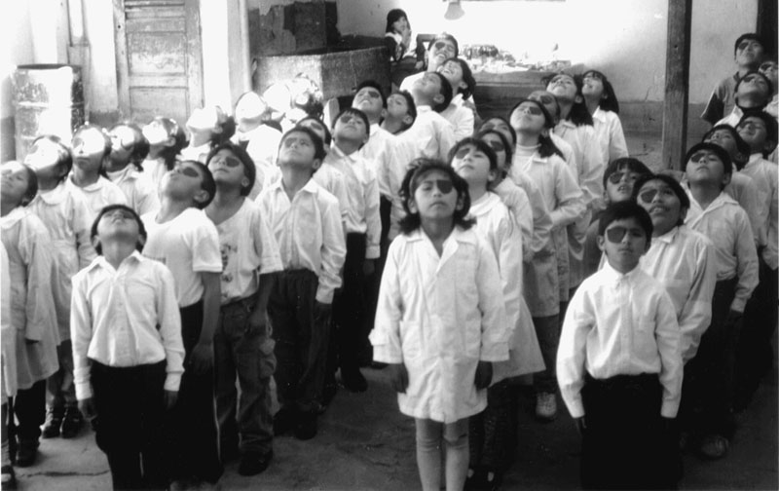

Walter Mignolo
Fronteira- borda –limite –
lugar entre
Pedagogia de
Fronteira
Henry Giroux
Um fluxo
Ser colonizador
ou colonizado?
Ser colonizador
e colonizado?
Um espaço
híbrido
Uma coisa e outra
Tempo – espaço
Real – virtual
Sujeito- objeto
Forma – conteúdo
Liberdade – escravidão
Modernidade- colonialismo
Narda Fabiola Alvarado, Minuto de silêncio, ação com alunos Escola Max Paredes, La Paz, Bolívia, 2002

Slide 7
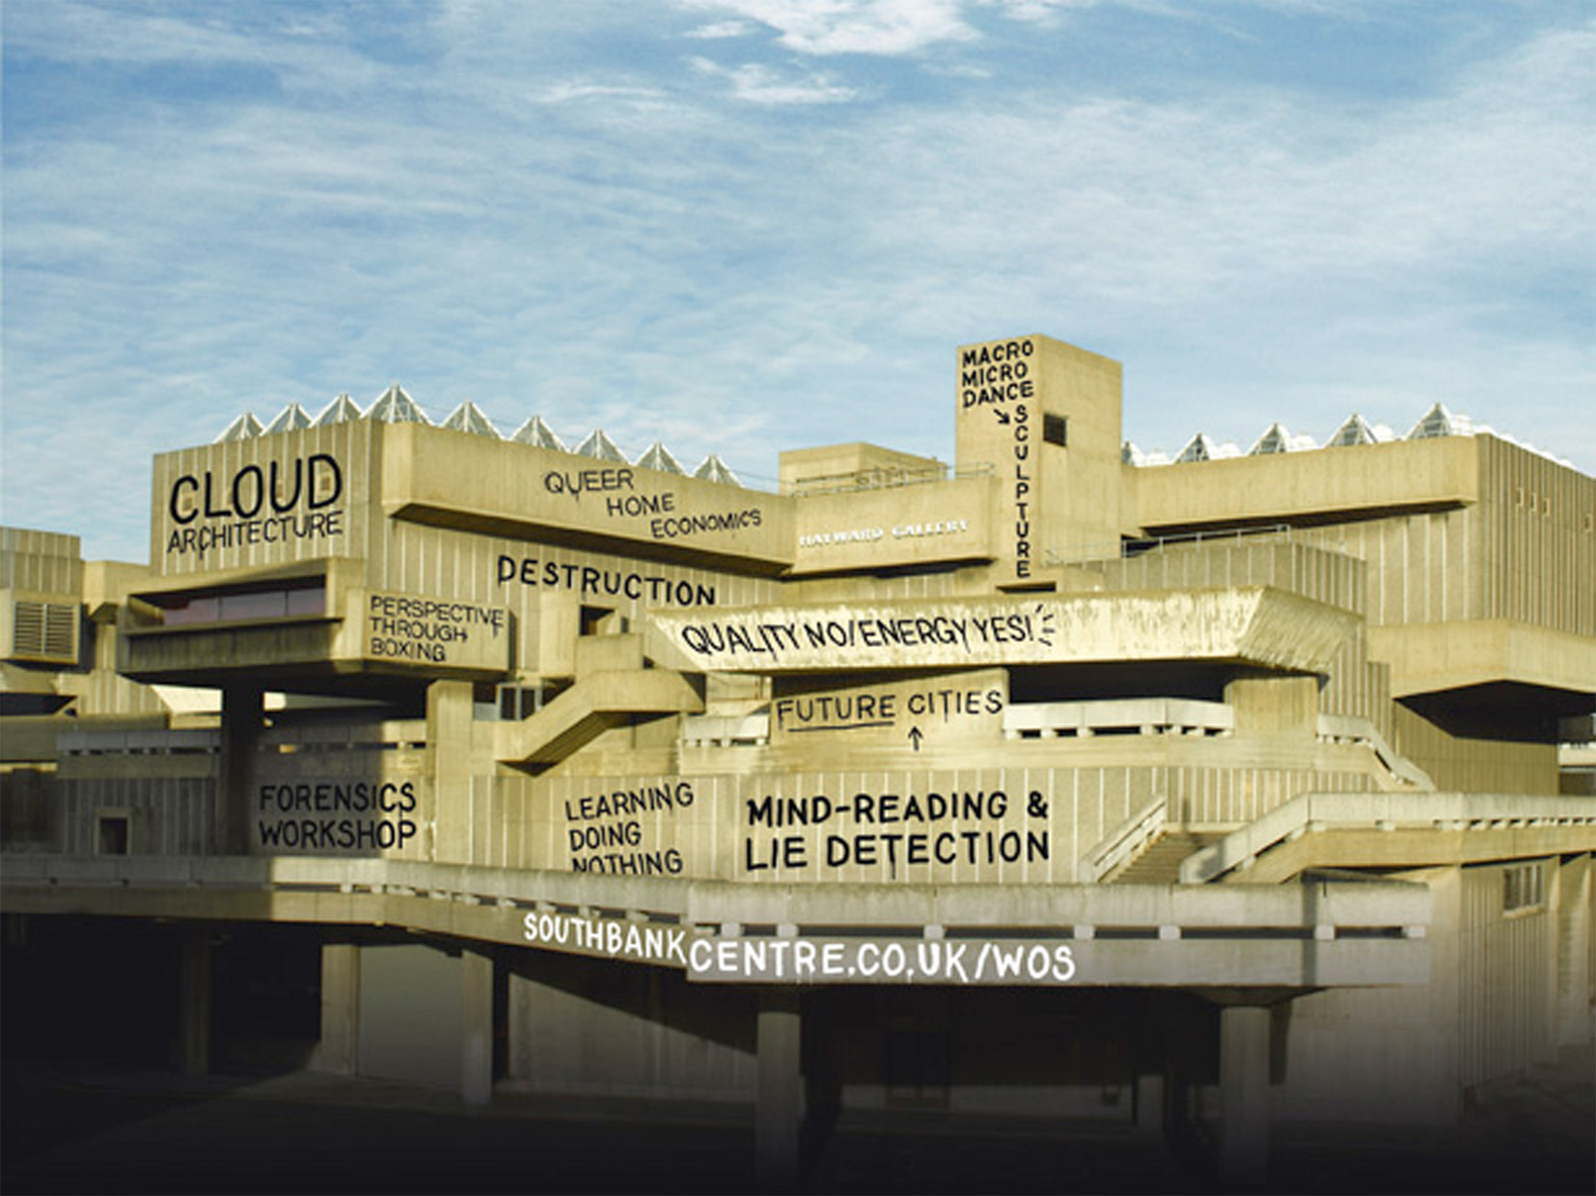

Pedagogia do Evento
Dennis Atkinson
O evento, por outra parte, acontece em uma dada situação mas não pertence a ela já que um evento só se manifesta como uma perturbação que ainda não se compreende
Também chamada de Pedagogia Contra o Estado
O evento está relacionado ao novo, mas também ao inesperado, àquilo que não pode ser calculado ou ao indesejável (Alain Badiou)
o evento pedagógico e o evento artístico podem criar perturbações e rupturas que conduzem ao desconhecido, ao inesperado, àquilo que nos faz ver as coisas como se fosse pela primeira vez.
Wide Open School, Hayward Gallery, Londres, 1° de junho a 1° julho de 2012

Slide 8
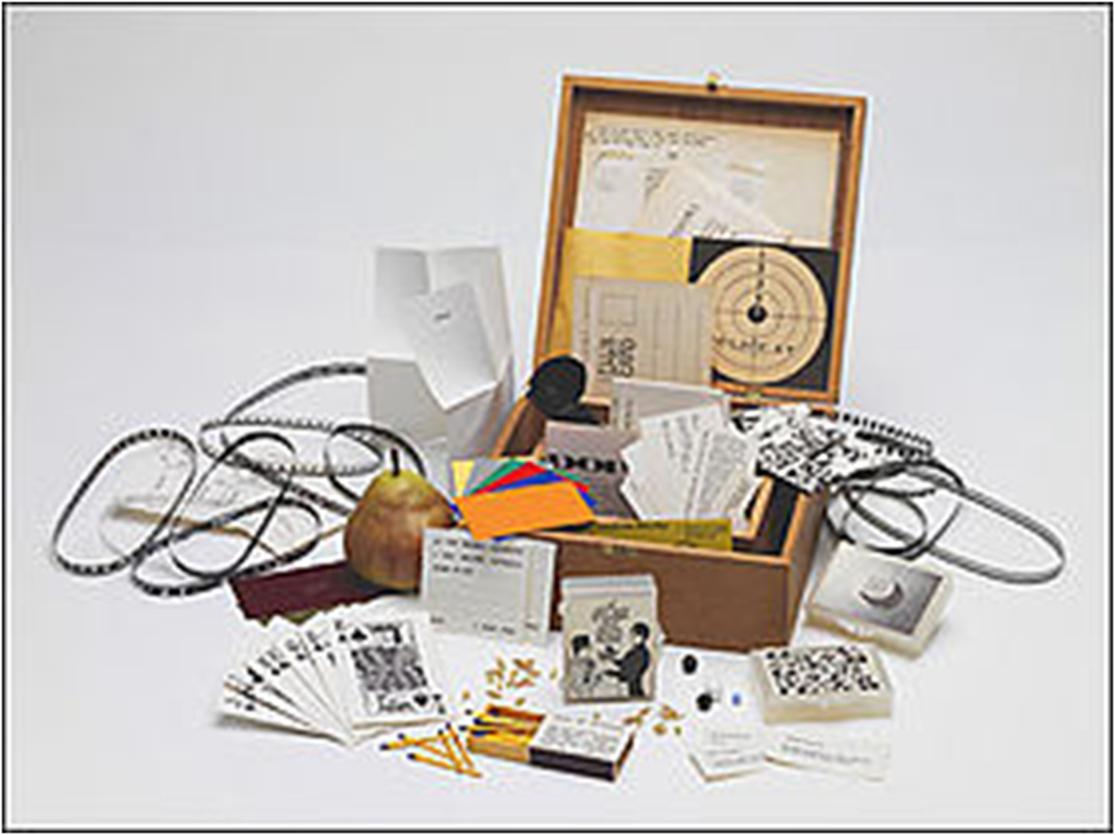

Pedagogia espetacular
No contexto pedagógico se trata do imaginário visual e da imagética do cotidiano dos indivíduos, não das imagens
Charles Garoian e Yvonne Gaudellius
Guy Debord: Sociedade do Espetáculo
espetáculo como uma relação social, histórica e política mediada pela visualidade
Belidson Dias
Distinção entre o cotidiano que é povoado de artefatos, imagens e fenômenos diversos e o cotidiano das imagens que Dias denomina cotidiano espetacular
George Maciunas, Flux Year Box 2, 1965

Slide 9
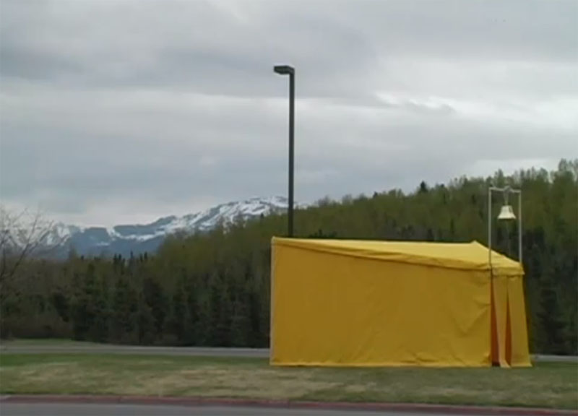

Pedagogia no campo expandido ou Transpedagogia
Pablo Helguera
Belidson Dias
Campo ampliado da Educação
em Artes Visuais
Explora o conceito de expansão como uma "recente fascinação na arte contemporânea com a educação como 'pedagogia no campo expandido '" (HELGUERA, 2011, p. 80)
A performance criativa do ato pedagógico em si mesmo é o coração da obra de arte
Arte Participante – Claire Bishop, Ariano Suassuna
Estética Relacional – Nicolas Bourriaud
Arte Socialmente Engajada - Helguera
Pablo Helguera. Escola Panamericana da Intranquilidade, 2003

Slide 10
Bibliografia
ATKINSON, Dennis. Art in Education: Identity and Practice. Netherlands: Kluwer Academic Publishers, 2002.
______. Art, Equality and Learning: Pedagogies against the State. Rotterdam: Sense Publishers, 2011.
ATKINSON, Dennis. Can Schooling contribute to a more just society?. Education, Citizenship and Social Justice. vol 3, n°. 3, p. 239- 261, November, 2008a.
______. Pedagogy against the State. JADE. Vol. 27, No. 3, 2008b.
______.Contemporary Art and Art in Education: The New, Emancipation and Truth. iJADE, Vol. 31, n°. 1, p. 5 - 18, 2012.
BADIOU, Alain. Ética: um ensaio sobre a consciência do mal. Rio de Janeiro: Relume - Dumará, 1995.
______.Pequeno manual de inestética. São Paulo: Estação Liberdade, 2002.
______. Being and Event. New York: Continuum 2005.
BIESTA, Gert. Theorizing Learning Trough Complexity: an Educational Critique. Complicity: an International Journal of Complexity and Education. vol. 6 n° 1, p. 28-33, 2009a.
______. A New Logic of Emancipation: the methodology of Jacques Rancière.
Educational Theory. vol. 60, n° 1, p. 39-59, 2010.
BISHOP, Claire (Org.). Participation. Cambridge: MIT Press, Whitechapel Ventures, 2006.
______. Artificial Hells: participatory art and the politics of spectatorship. (ebook) London: Verso, 2012.
BOURRIAUD, Nicolas. Estética relacional. São Paulo: Martins, 2009.
DEBORD, Guy. A Sociedade do Espetáculo. Rio de janeiro: Contraponto Editora, 1997.
DIAS, Belidson. O I/Mundo da Educação em Cultura Visual. Brasília: Editora da Pós-graduação em arte da Universidade de Brasília, 2011.
______. Pré-acoitamentos: os locais da arte/educação e da cultura visual. In MARTINS, Raimundo (Org.). Visualidades e educação. Coleção Desenrêdos Goiania FUNAPE, 2008.
______. Arrastão: o cotidiano espetacular e práticas pedagógicas críticas. In MARTINS, Raimundo; TOURINHO, Irene (Org.). Culturas das Imagens: desafios para a arte e para a educação. Santa Maria: Editora da UFSM, 2012.

Slide 11
FREIRE, Paulo. Pedagogia do Oprimido. Rio de Janeiro: Paz e Terra, 1987a. 17 ed.
______.; SHOR, Ira. A Pedagogy for Liberation: Dialogues in transforming Education. USA: Bergin & Garvey Publishers, Inc, 1987b.
GIROUX, Henry. Border Crossings: Cultural Workers and the Politics of Education. New York: Routledge, 2005.
GIROUX, Henry. Public Pedagogy as Cultural Politics. In ALLEN, Felicity (Org.). Education: Documents of Contemporary Art. London: Whitechapel Gallery, Cambridge: MIT Press, 2011.
HELGUERA, Pablo. Education for Socially Engaged Art: a Materials and Tecniques Handbook.New York: Jorge Pinto Books, 2011a.
_____ e HOFF, Mônica. Pedagogia no campo expandido. Porto Alegre: Fundação Bienal de arte Visuais do Mercosul, 2011b.
KINCHELOE. Joe. Critical Pedagogy. New York: Peter Lang Publishing, 2008.
KRAUSS, Rosalind. Caminhos da Escultura Moderna. São Paulo: Martins Fontes, 1998.
MIGNOLO, Walter. Local Histories/ Global Designs: Coloniaity, Subaltern Knowledges and Border Thinking. NJ: Princeton University Press, 2012.
SUASSUNA, Ariano. Iniciação à Estética. Rio de janeiro: José Olympio, 2008. 9° Ed.
TREND, David. Cultural Pedagogy: Art, Education, Politics. New York: Bergin & Garvey, 1992.
WEINER, Eric. Making the Pedagogical (Re) Turn: Henry Giroux´s Insurgent Cultural Pedagogy. JAC. vol. 21 n°. 2, p. 434- 451, Spring, 2001.
Agora você é convidado a pesquisar sobre as imagens e estabelecer uma relação com as pedagogias culturais. As referências bibliográficas mostram o espaço amplo em que é possível tecer estas relações.

